Slide 1


CONTROLLI IA
Valerio Mennillo
Dario Riccardi
Giuseppe Spiezia
Anna Varriale

Slide 2

FAMIGLIA DI CONTROLLI: IDENTIFICATION AND AUTHENTICATION
Le organizzazioni devono identificare gli utenti del sistema informativo, i processi che agiscono per conto di utenti o dispositivi e autenticare (o verificare) le identità di tali utenti, processi o dispositivi, come prerequisito per consentire l’accesso ai sistemi informativi aziendali.
Abbiamo deciso di implementare il livello di Identity Assurance IA-L1 (basandoci sugli attributi autodichiarati dagli utenti) mentre per il livello di Authenticator Assurance AA-L2 (autenticazione a due fattori).
Per quanto riguarda questa famiglia di controlli, abbiamo valutato la nostra applicazione con:
assurance level = moderate.

Slide 3

IA-1 POLICY AND PROCEDURES
Il controllo IA-1 richiede lo sviluppo e l’implementazione di politiche e procedure formali per la registrazioni delle attività relative all’identificazione e autenticazione.
Implementazione: Per implementare questo controllo abbiamo definito i due livelli di assurance per l’identificazione e per l’autenticazione.

Slide 4
IA-2 IDENTIFICATION AND AUTHENTICATION (ORGANIZATIONAL USERS)
Il sistema informativo identifica e autentica in modo univoco gli utenti dell’organizzazione (o i processi che agiscono per conto degli utenti dell’organizzazione).
IA-2 (1-2) MULTI-FACTOR AUTHENTICATION TO PRIVILEGED ACCOUNTS AND NON-PRIVILEGED.
Implementazione: Il sistema implementa l’autenticazione a due fattore sia per gli utenti privilegiati che non privilegiati.
IA-2 (8) ACCESS TO ACCOUNTS-REPLAY RESISTANT: Implementare meccanismi di autenticazione resistenti al replay per l’accesso ad account privilegiati e non.
Implementazione: La comunicazione con il sistema avviene mediante il protocollo TLS (HTTPS).

Slide 5
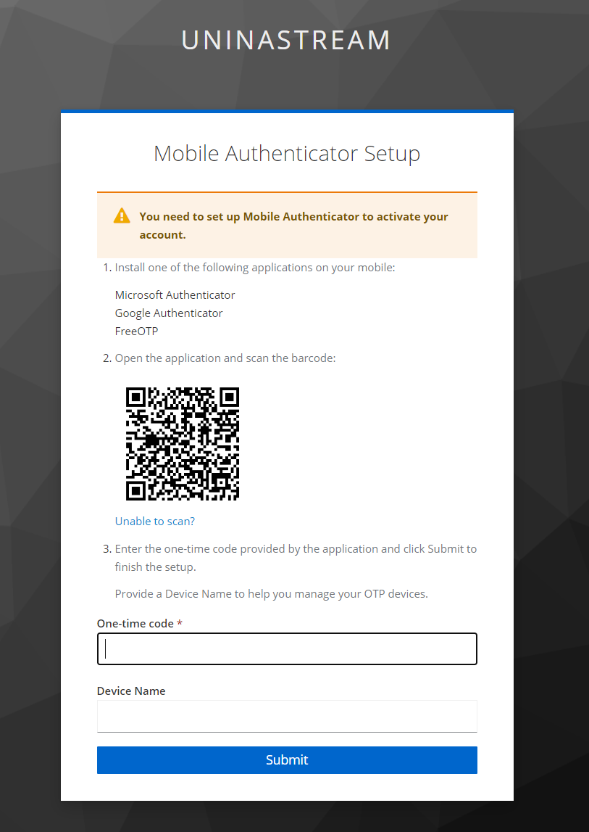

Slide 6
IA-3 DEVICE IDENTIFICATION AND AUTHENTICATION
Il sistema informativo identifica e autentica in modo univoco dispositivi specifici e/o tipi definiti dall’organizzazione prima di stabilire una connessione.
Implementazione: Per implementare questo controllo utilizziamo una funzionalità di Keycloak (grazie anche alla mutua autenticazione di TLS) che permette di associare l’account dell’utente autenticato all’indirizzo IP del dispositivo prima della connessione.

Slide 7
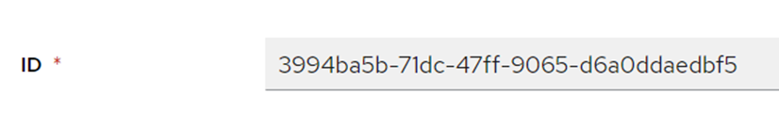
IA-4 IDENTIFIER MANAGEMENT
L’organizzazione gestisce gli identificatori del sistema informativo:
Ricevendo l’autorizzazione da personale definito dall’organizzazione per assegnare un individuo, gruppo, ruolo o identificatore di dispositivo;
Selezionando un identificatore che identifichi un individuo, un gruppo, un ruolo o un dispositivo;
Assegnando l’identificatore all’individuo, gruppo, ruolo o dispositivo previsto;
Impedendo il riutilizzo degli identificatori per un certo periodo di tempo;
Disabilitando l’identificatore dopo un certo periodo di tempo di inattività.
IA-4 (4) IDENTIFY USER STATUS: Assegnare un identificativo univoco ad ogni account associandolo all’individuo che lo utilizza. Pervenire il riuso di identificativi.
Implementazione: Keycloak fornisce un identificativo univoco per ogni utente, revocandolo nel caso in cui occorra, per qualche motivo, eliminando l’account.

Slide 8
IA-5 AUTHENTICATOR MANAGEMENT
Gestire l’autenticatore:
assicurandosi che gli autenticatori siano abbastanza resistenti in relazione al loro utilizzo;
implementando meccanismi per la consegna degli autenticatori e la gestione di autenticatori smarriti;
generando autenticatori di default prima del primo utilizzo;
modificando gli autenticatori di default prima del primo utilizzo;
proteggendo il contenuto degli autenticatori da disclosure non autorizzate;

Slide 9
IA-5 (1) PASSWORD-BASED AUTHENTICATION: Le password scelte dagli utenti non devono far parte di dizionari di password vulnerabili. Le password devono essere trasportate su canali protetti crittograficamente. La memorizzazione delle password deve essere gestita in maniera sicura. Bisogna definire regole di complessità delle password.
IA-5 (6) PROTECTION OF AUTHENTICATORS: Proteggere gli autenticatori in maniera adeguata in relazione al livello di segretezza delle informazioni accessibili tramite uso dell’autenticatore.
Implementazione: Per implementare questo controllo abbiamo stabilito come prima cosa delle regole per la generazione della password da parte degli utenti: deve essere di almeno 8 caratteri alfanumerici con almeno una lettera maiuscola, una minuscola, un numero e un simbolo. La password non deve essere stata usata recentemente. La restante parte dei requisiti viene soddisfatta attraverso l’uso di HTTPS e di Keycloak che prevedono una comunicazione sicura e una memorizzazione delle password affidabile. Gli utenti sono completamente isolati dall'applicazione, che non avrà mai accesso alle credenziali. Keycloak raccoglie le credenziali dell'utente, come password e codici OTP.

Slide 10
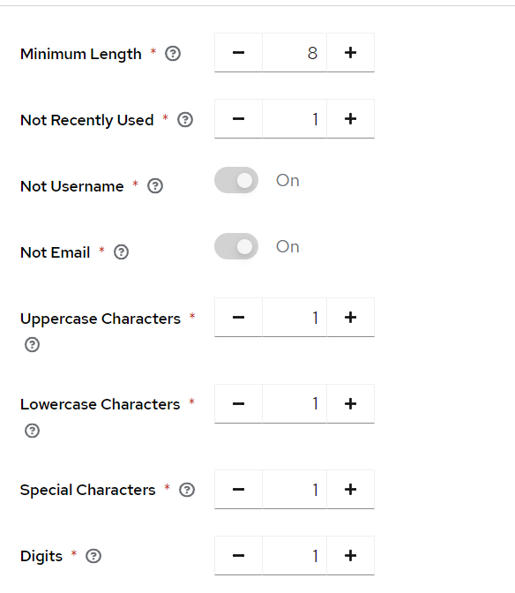

Slide 11
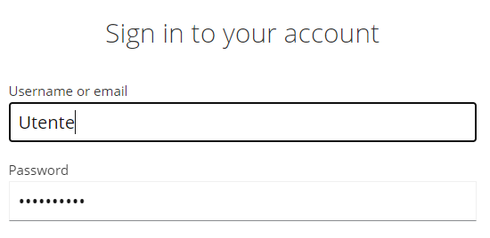
IA-6 AUTHENTICATION FEEDBACK
Il sistema informativo oscura il feedback dell’informazioni di autenticazione durante il processo di autenticazione per proteggere le informazioni da possibile sfruttamento/utilizzo da parte di individui non autorizzati.
Implementazione: Durante l’autenticazione, la password che si inserisce è oscurata.

Slide 12
IA-11 RE-AUTHENTICATION
L’organizzazione può richiedere una nuova autenticazione agli individui in determinate situazioni, come quando avviene un cambiamento del ruolo, degli autenticatori o delle credenziali, quando cambiano le policy di sicurezza, dopo un tempo fissato o periodicamente.
Implementazione: Allo scadere della sessione dell’utente, quest’ultimo deve effettuare nuovamente l’autenticazione. Questa operazione è richiesta anche quando si smarrisce l’autenticatore oppure per un cambio di impostazioni sull’utente. Per fare ciò utilizziamo Keycloak.

Slide 13
IA-12 IDENTITY PROOFING
Richiedere prove dell’identità degli utenti che richiedono account per l’accesso logico al sistema basandosi su requisiti di Identity Assurance Level appropriati. Associare univocamente l’identità degli utenti ad un individuo. Collezionare, validare e verificare prove della validità dell’identità.
IA-12 (5) ADDRESS CONFIRMATION: Richiedere che venga consegnato un codice di registrazione sfruttando canali alternativi per la verifica dell’indirizzo dell’utente.
Implementazione: Dato che abbiamo scelto IA-L1 e AA-L2, possiamo semplicemente confermare l’indirizzo attraverso l’invio di una mail.

Slide 14
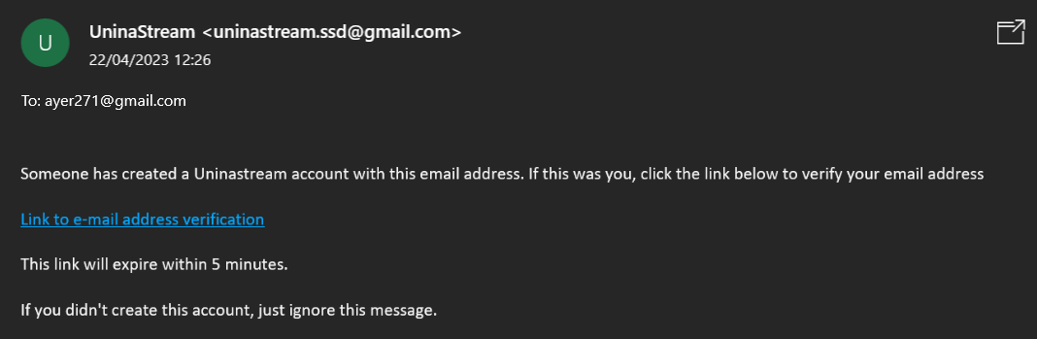
IA-12 IDENTITY PROOFING

Slide 15
CONTROLLI NON APPLICABILI
IA-2 (12) ACCEPTANCE OF PIV CREDENTIALS: L’applicazione non prevede l’utilizzo di autenticatori fisici o logici sottoposti da agenzie federali.
IA-5 (2) PUBLIC KEY-BASED AUTHENTICATION: L’applicazione non richiede ai propri utenti di essere in possesso di una chiave pubblica e non gestisce una public key infrastructure.
IA-7 CRYPTOGRAPHIC MODULE AUTHENTICATION: Gli utenti dell’applicazione non hanno accesso ad alcun modulo crittografico.
IA-8 IDENTIFICATION AND ATHENTICATION (NON-ORGANIZATIONAL USERS): L’applicazione non prevede l’accesso da parte di utenti che non hanno effettuato una registrazione sul sistema.
IA-12 (2-3) IDENTITY EVIDENCE VALIDATION AND VERIFICATION: Il sistema prevede IA-L1 e AA-L2 quindi non possiamo implementare questi controlli.

Slide 16
CONTROLLI HIGH-LEVEL
IA-2 (5) INDIVIDUAL AUTHENTICATION WITH GROUP AUTHENTICATION: Quando si utilizzano autenticatori o account condivisi, richiedere che gli utenti siano prima autenticati individualmente prima di garantire l’accesso agli account o alle risorse condivise.
IA-12 (4) IN-PERSON VALIDATION AND VERIFICATION: Richiedere che la validazione e la verifica delle prove dell’identità siano condotte di persona in presenza di una registration authority.
Date le scelte implementative fatte per il nostro sistema, questi controlli risulterebbero inapplicabili, quindi potremmo trasformare l’assurance level della nostra applicazione da moderate ad high.

